Slide 1


客户端原型锚点对齐
fQwQf

Slide 2





> OFL的困境
现有OFL方法，尤其是面对数据异构 (Non-IID) 时，相比多轮FL性能损失严重 (>30%)。
核心问题： 缺乏有效的协作机制，导致本地模型质量低下，服务器聚合效果差。
FAFI 已经深刻揭示，在Non-IID数据下，各个客户端独立训练出的本地模型存在严重的模型不一致性。
这种不一致性体现为：
特征表示发散 (Divergent Feature Representations): 不同客户端对同一事物的特征理解完全不同。
分类原型冲突 (Conflicting Prototypes): 不同客户端学习到的分类器权重（原型）大相径庭。
main
- WHULUG -
2025-10-11
/home/WHULUG/OFL.pptx

Slide 3
> 量化问题
我们如何度量“不一致性”？ 全局原型标准差 (g_protos_std)
该指标量化了在服务器端， 所有客户端的本地原型，经过平均聚合成一个最终的全局原型后，这个全局原型矩阵内部所有元素值的标准差，反映模型间不一致性程度。
g_protos_std 越低，代表共识越高、模型越一致。
容易想到，我们能否设计一种机制，从客户端根本上解决模型不一致性，从而突破性能瓶颈？
main
- WHULUG -
2025-10-11
/home/WHULUG/OFL.pptx

Slide 4
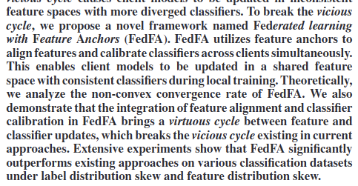
> 相关研究
固定原型锚点方案通过提供一个全局统一、固定不变的分类目标（即“锚点”），强迫所有客户端的特征提取器在训练时都必须面向锚点进行。这样一来，即使它们的本地数据各不相同，它们最终学到的特征表示也会趋向于一致。
T. Zhou的研究表明，在传统FL中通过引入锚点强制进行全局对齐，对于缓解模型间不一致性有正面效果，并且因此带来性能提升。
T. Zhou, J. Zhang and D. H. K. Tsang, "FedFA: Federated Learning With Feature Anchors to Align Features and Classifiers for Heterogeneous Data," in IEEE Transactions on Mobile Computing, vol. 23, no. 6, pp. 6731-6742, June 2024. https://doi.org/10.1109/TMC.2023.3325366.
main
- WHULUG -
2025-10-11
/home/WHULUG/OFL.pptx

Slide 5
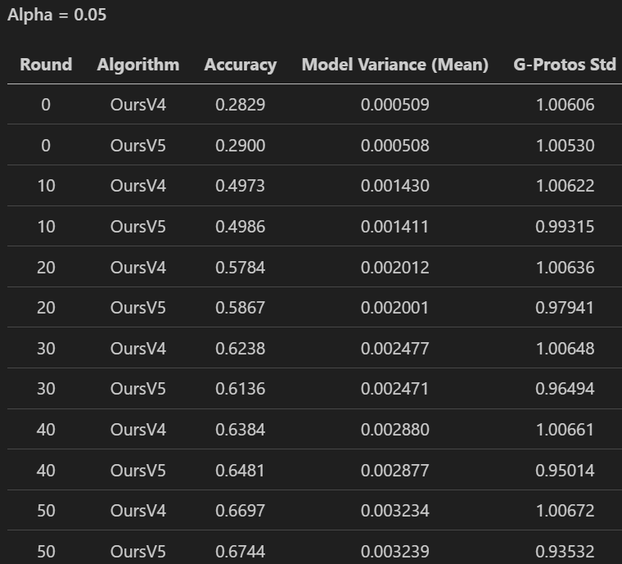
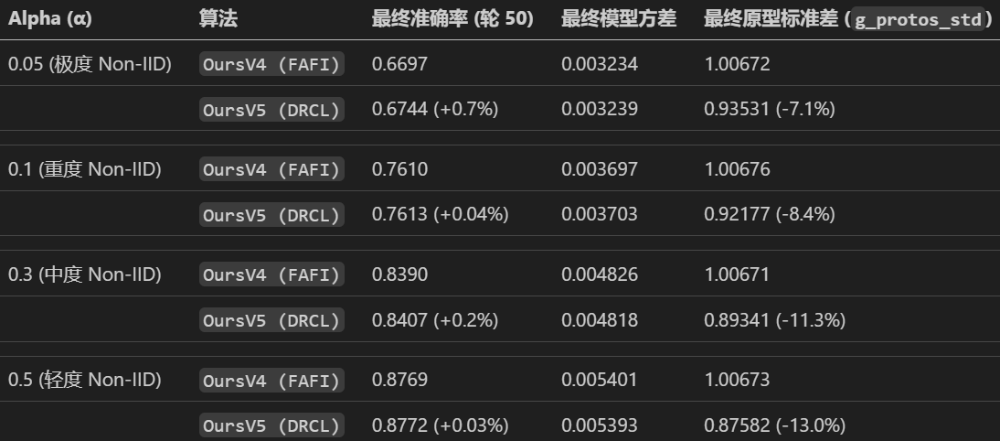
> V5 (DRCL)
引入固定锚点，在损失函数中增加对齐项，强制本地原型向全局锚点对齐。
效果: g_protos_std 首次出现显著下降 (~7-13%)，验证了显式对齐方向的正确性。
main
- WHULUG -
2025-10-11
/home/WHULUG/OFL.pptx

Slide 6
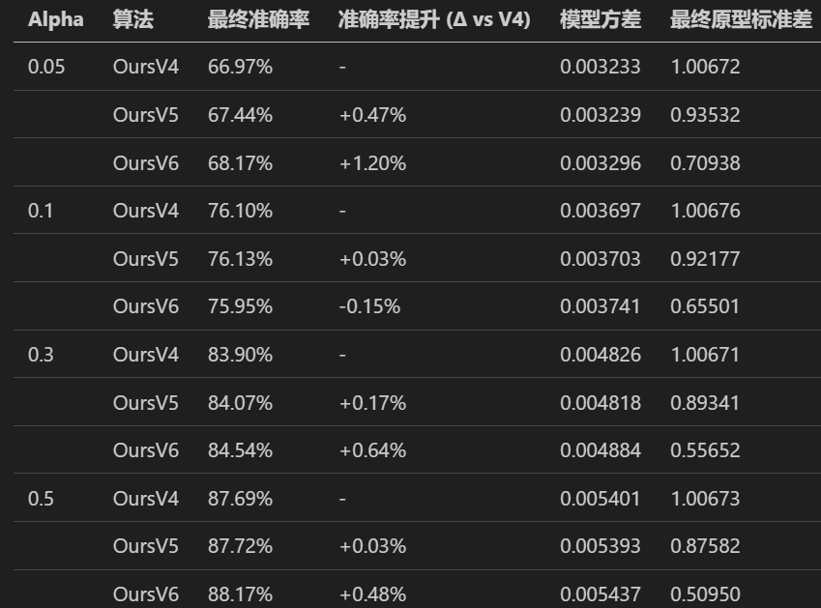

> V6 (Lambda 退火)
“全局一致”和“本地适应”是一对需要平衡的矛盾。在训练早期，客户端模型相差甚远，需要强力的对齐来迅速收敛到一个共同的特征空间，需要lambda 较大。在训练后期，模型已经基本对齐，需要给予更多自由度来精调和适应本地数据的细微特征，需要lambda 较小。
因此，这里将固定的对齐强度 lambda 变为动态。
机制: 训练早期 lambda 大 (强制对齐，建立共识) 训练后期 lambda 小 (放松约束，本地微调)。
这里采用最简单的动态衰减。
main
- WHULUG -
2025-10-11
/home/WHULUG/OFL.pptx

Slide 7
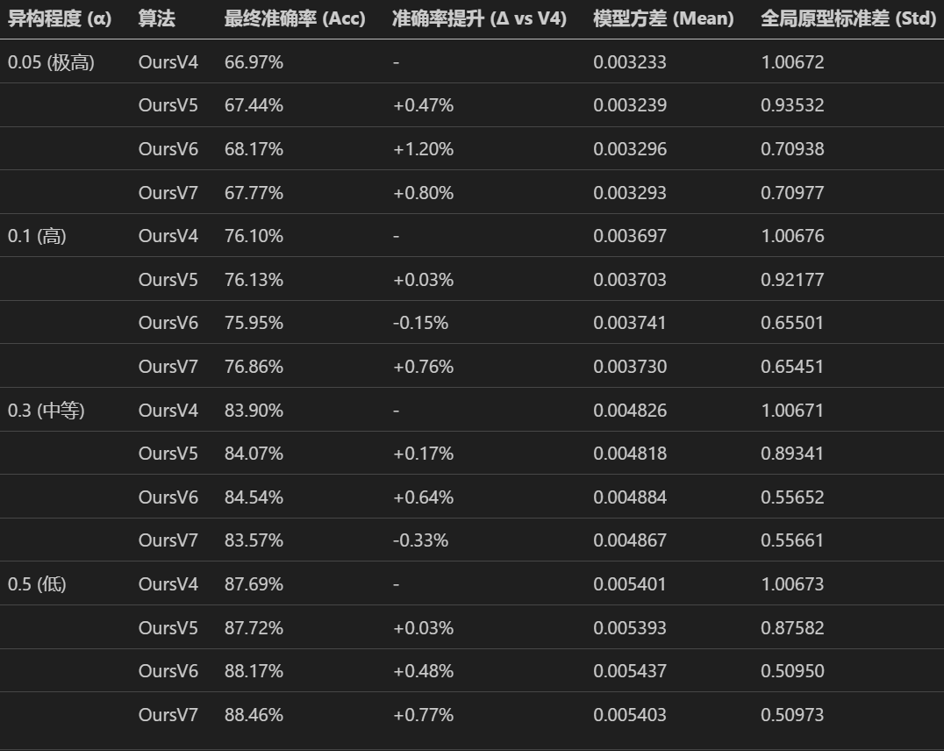
> V7 (ETF 锚点)
Z. Li, X. Shang, R. He, T. Lin and C. Wu, "No Fear of Classifier Biases: Neural Collapse Inspired Federated Learning with Synthetic and Fixed Classifier," 2023 IEEE/CVF ICCV, doi: 10.1109/ICCV51070.2023.00490.
这篇论文提出，使用一个固定的、权重形成ETF结构的分类器可以极大地缓解Non-IID问题。
很容易想到：既然一个完美训练好的模型的分类器原型最终会自发形成ETF结构，可以直接创建一个ETF作为固定的锚点，让所有客户端从一开始就向其对齐。
然而，结果的提升并不显著。考虑到实验仅进行一次，这可能是由于v7和v6的区别并不显著，而结果不确定度较大造成的。
main
- WHULUG -
2025-10-11
/home/WHULUG/OFL.pptx

Slide 8
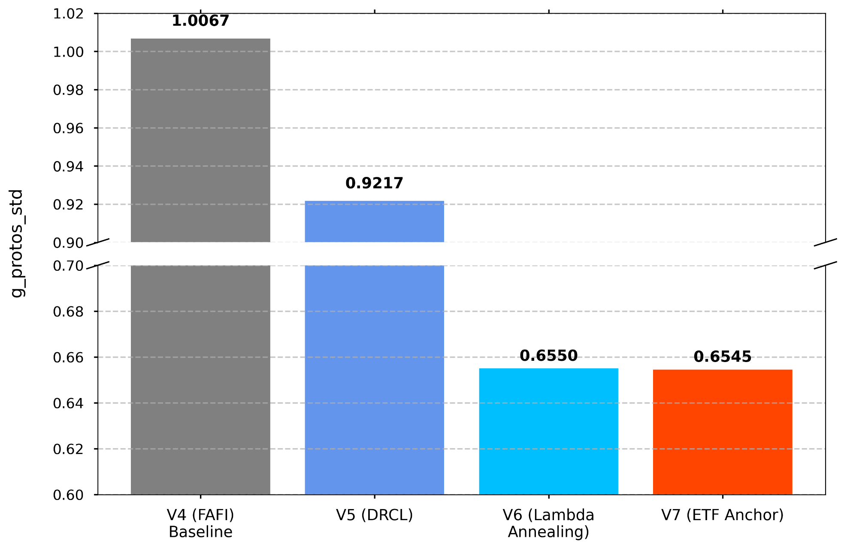
> 核心结果1: 模型不一致性
g_protos_std量化了在服务器端， 所有客户端的本地原型，经过平均聚合成一个最终的全局原型后，这个全局原型矩阵内部所有元素值的标准差，反映模型间不一致性程度。显而易见，我们实现了前所未有的模型一致性。
main
- WHULUG -
2025-10-11
/home/WHULUG/OFL.pptx

Slide 9
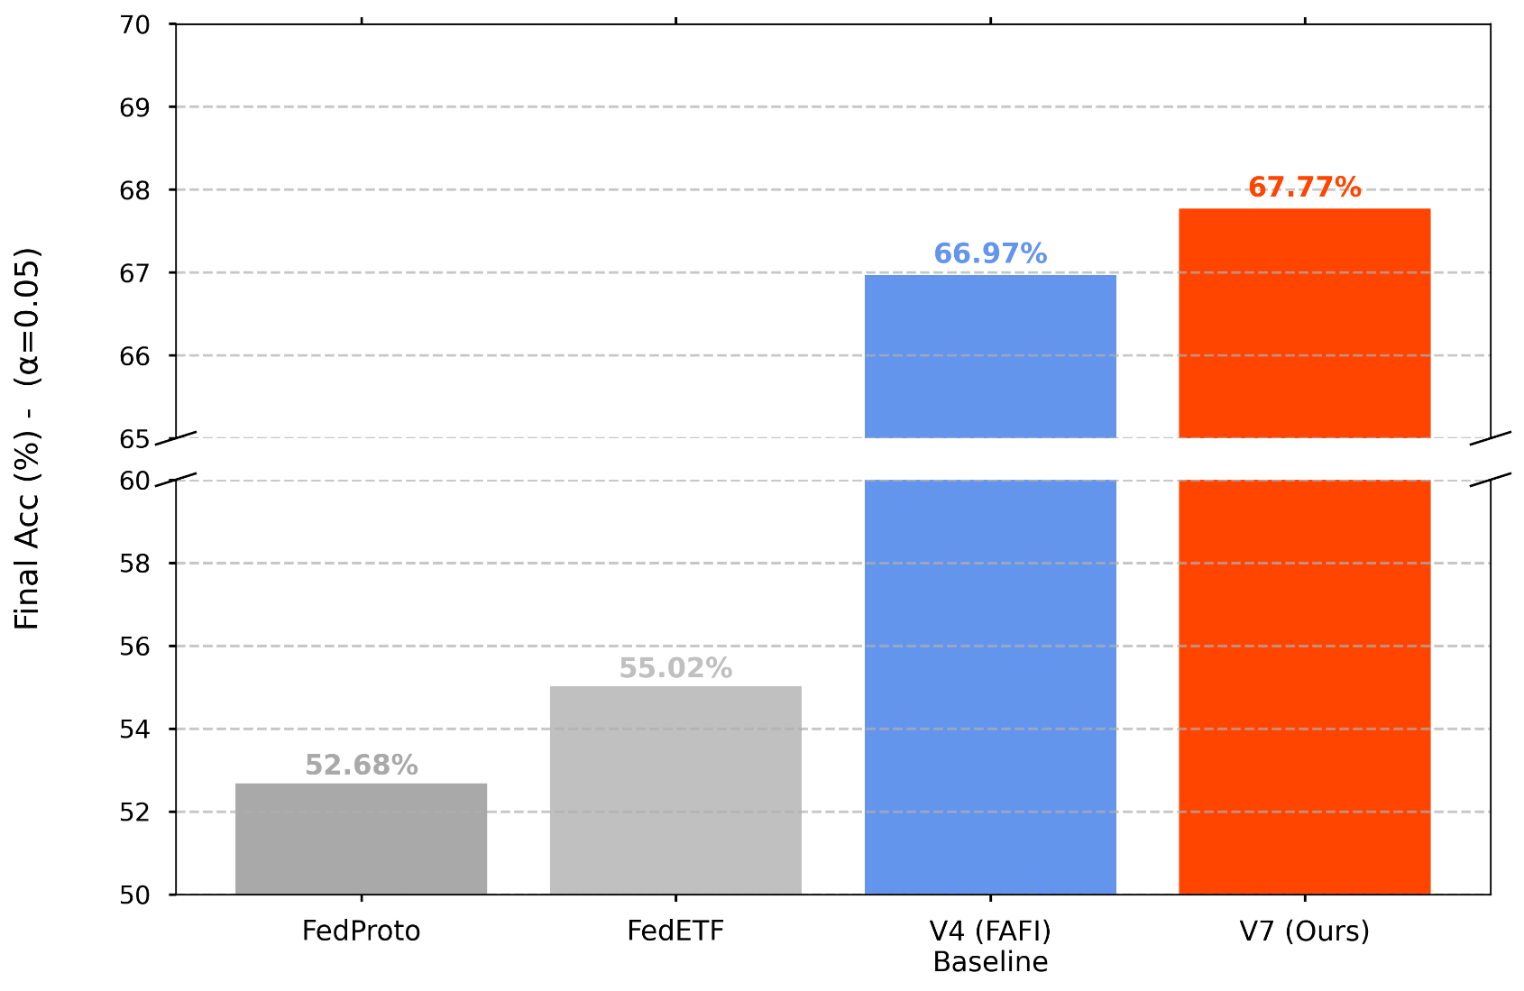
> 核心结果2: 性能
尽管性能提升有限，然而考虑到FAFI已经可以认为达到SOTA，提升空间不大，并且采用的CIFAR10数据集较为简单，并且IFFI策略在服务端较大缓解了模型不一致性的副作用，可以相信，在更为复杂的数据集（如TinyImageNet）测试或使用更一般的服务端聚合策略时，性能提升将会更显著。
main
- WHULUG -
2025-10-11
/home/WHULUG/OFL.pptx

Slide 10
> 结论与贡献：打破“本地性能”与“全局一致性”的负相关
我们的方法，通过动态对齐，首先强制降低不一致性，然后在高度一致的基础上实现更高的性能，成功地将这两个目标解耦 ，打破了原有的负相关。
我们证明了，通过我们提出的动态对齐机制，本地性能和全局一致性不仅不再是矛盾，反而可以相互促进，共同达到新的高度。
在强 non-IID 下，以传统模式 OFL ，本地训练越好，模型间不一致性越高，全局模型性能受影响。
main
- WHULUG -
2025-10-11
/home/WHULUG/OFL.pptx

Slide 11
> 未来工作
目前仅在CIFAR10上进行了实验，数据的简单可能限制了性能的展现。同时，服务端的IFFI使得一致性的提升带来的对于最终准确性的影响不够明显，有必要进行消融实验。
目前Lambda采用的是简单的线性衰减，应该对Lambda退火机制进行理论分析，并探索最优调度策略，为其有效性提供坚实的数学证明。
目前实验仅仅聚焦于在FAFI基础上的改进，可以考虑如何将该思路应用于各种不同的框架及场景，以验证其通用有效性。
main
- WHULUG -
2025-10-11
/home/WHULUG/OFL.pptx

Slide 12
感谢观看！
fQwQf

